Slide 1
Vzdělávací oblast: Jazyk a jazyková komunikace Vyučovací předmět: Český jazyk a literatura Ročník: 9. ročník Anotace: Karel Čapek životopis, dílo – próza, dramata, cestopisy, otázky k filmu a povídce Balada o Juraji Čupovi
Podpora vzdělávání v ZŠ Židlochovice Autor materiálu: Mgr. Petra Karpíšková Vytvořeno: prosinec 2011

Slide 2
Karel Čapek

Slide 3
Životopis
1890 - 1938
český prozaik, dramatik, novinář
narodil se v Malých Svatoňovicích
sourozenci: sestra Helena a bratr Josef, známý malíř
studoval na gymnáziu v Hradci Králové a v Brně, dále pak filozofii v Praze
rád cestoval a pracoval na zahradě
od roku 1917 byl redaktorem Národních listů a od roku 1921 redaktorem Lidových novin
v letech 1925 - 1933 se stal předsedou československého PEN klubu
od roku 1925 se přátelsky stýkal s T. G. Masarykem – kniha Hovory s T. G. M.

Slide 4
Drama
R.U.R
Bílá nemoc
Matka
Ze života hmyzu
Próza
Krakatit
Povídky z jedné kapsy
Válka
s mloky
Zahradníkův rok

Slide 5
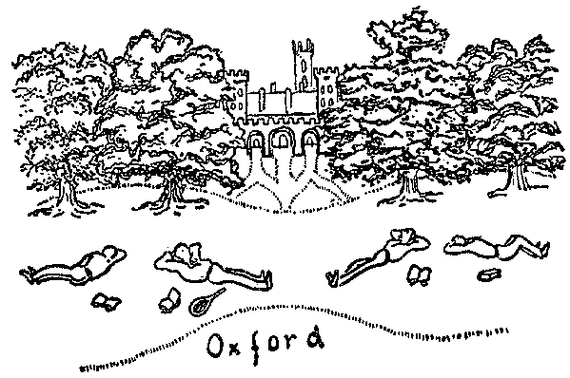
Cestopisy
Italské listy
Anglické listy
Výlet
do Španěl
Obrázky
z Holandska
Cesta na sever

Slide 6
Další díla
Hovory s T. G. M.
Devatero pohádek
Dášenka čili život štěněte
(napsané s bratrem Josefem)
Francouzská poezie nové doby
(překlad)

Slide 7
Balada o Juraji Čupovi
Zfilmované v roce 1947 režisérem Martinem Fričem. Soubor pěti povídek spojený vyprávěním policejního komisaře Bartoška.
Balada o Juraji Čupovi
Příběh se odehrává na Podkarpatské Rusi a vypráví ho četnický kapitán Havelka.
Otázky k filmu:
V které vesnici se tragédie stala?
Koho Juraj Čupa zabil?
Jaký k tomu měl důvod?
V jakém ročním období se příběh odehrává?
K jakému trestu byl Juraj Čupa odsouzen?

Slide 8
Použité zdroje
BRADBROOKOVÁ, Bohuslava. Karel Čapek. Praha : Nakladatelství Academia, 2006. 293 s. ISBN 80-200-1385-7.
Karel Čapek. In Wikipedia : the free encyclopedia [online]. St. Petersburg (Florida) : Wikipedia Foundation, 24.12.2003, last modified on 23.9.2011 [cit. 2011-09-23]. Dostupné z WWW: <http://cs.wikipedia.org/wiki/Karel_Čapek>.
Obrázky [cit. 2011-09-22]
http://www.myhdwallpapers.net/wallpapers/Colorful-painted-tree-1280x800.jpg
http://www.popron.cz/fotocache/bigorig/363841.jpg http://nd01.jxs.cz/768/421/09ac681e3c_9652905_o2.gif
http://www.knizniedice.estranky.cz/img/original/278/devatero-pohadek--dalsi-vydani-.jpg
http://profile.ak.fbcdn.net/hprofile-ak-snc4/161976_168477423191303_1052283_n.jpg
http://static.wix.com/media/da53bfbe0256f992325733066647d731.wix_mp_256
http://capek.misto.cz/obrazky/karelobrazy/oxfr4.gif

